Slide 1
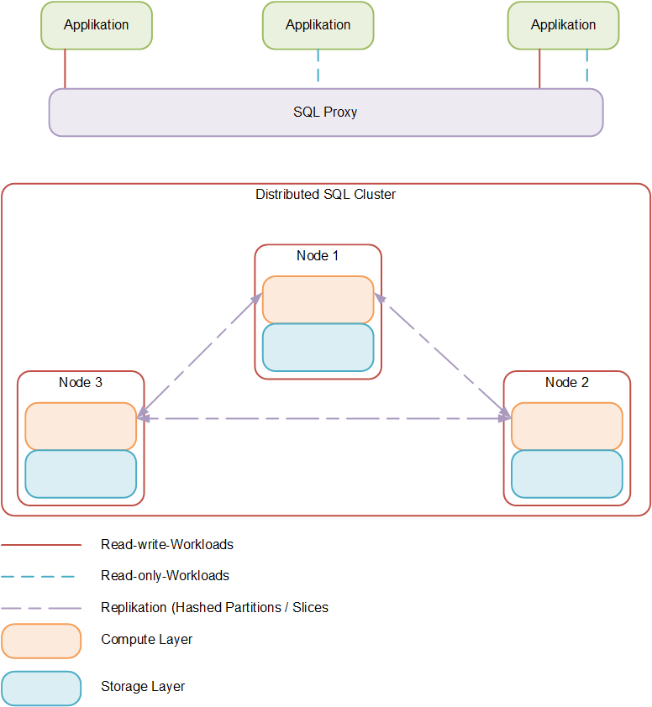
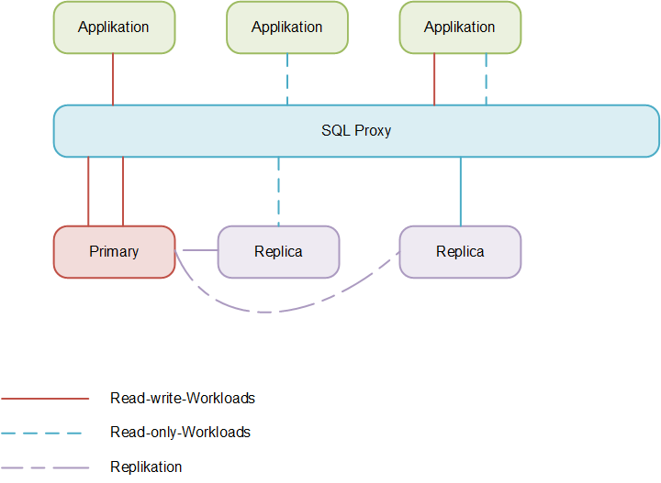
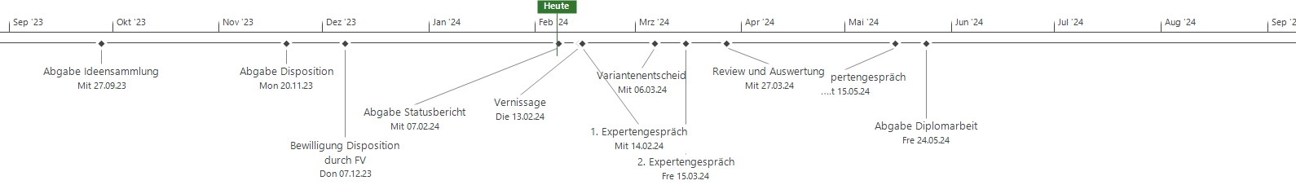
DIPLOMARBEIT - VERNISSAGE - Michael Graber
PostgreSQL HA Cluster evaluieren
3 Systeme auswählen
Testsystem aufbauen

